Slide 1
Pokročilé statistické metody
7. cvičení
Diskriminační analýza (DA)
kanonická DA
kanonická lineární DA
popisná DA
Fisherova DA

Slide 2
Diskriminační analýza – PROČ?
Jak se liší diskriminační analýza od shlukové analýzy? („unsupervised“ vs. „supervised“)
Doplňte: „Nové osy diskriminační analýzy jsou tvořeny tak, aby … “
Co vyjadřuje vlastní číslo osy diskriminační analýzy?
Jaké jsou předpoklady diskriminační analýzy?
Notes:
2

Slide 3
Diskriminační analýza – PROČ?
Jak se liší diskriminační analýza od shlukové analýzy? („unsupervised“ vs. „supervised“)
Doplňte: „Nové osy diskriminační analýzy jsou tvořeny tak, aby … “
Co vyjadřuje vlastní číslo osy diskriminační analýzy?
  Popisují variabilitu spjatou s kanonickými osami
Jaké jsou předpoklady diskriminační analýzy?
Notes:
3

Slide 4
Diskriminační analýza - cíle
Vytvoření zástupných proměnných, které nejlépe odliší skupiny objektů.
Vytvoření pravidla pro klasifikaci objektů do skupin.
Identifikace proměnných diskriminujících mezi předem danými skupinami objektů.
Vyhodnocení klasifikace pro objekty, u kterých známe zařazení do skupin.
Klasifikace nových objektů do skupin.
Využití:
v antropologii pro klasifikaci koster,
v medicíně k určení rizikovosti pacientů,
ve finančnictví k předvídání krachů firem,
v biologii ke klasifikaci rostlin,
v sociologii u psychologických testů.
Notes:
4

Slide 5
Výběr proměnných do modelu
Výběr provádíme na základě:
Expertní znalosti proměnných (zohledňujeme např. finanční zátěž, chybovost měření, vyplněnost).
Pozorovaných dat (hodnotíme korelace proměnných, přínos unikátní informace - % rozptylu, které popisuje, příspěvek k diskriminaci, atd. ).
Dopředné/zpětné eliminace (proměnné jsou postupně přidávány/odebírány tak, aby došlo k významnému „zlepšení“ modelu).
Notes:
5

Slide 6
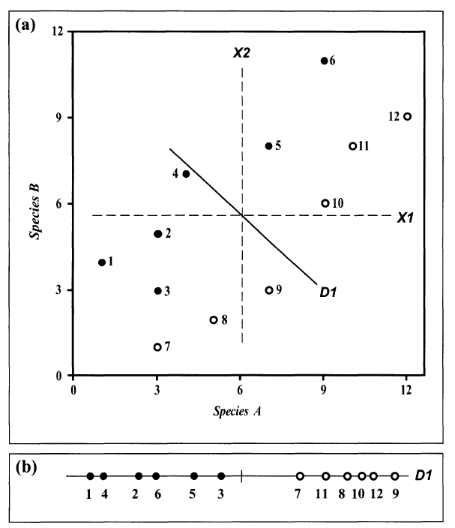
Diskriminační analýza – algoritmus
2 fáze výpočtu:
Vytvoření kanonických os
Z původně vysokého počtu parametrů vytvoříme nové osy, které odliší shluky v datech.
Osy nejsou v prostoru původních proměnných ortogonální (jako tomu bylo u PCA).
Maximální počet os je roven počtu skupin mínus jedna.
Kenkel et al. (2002)
Notes:
6

Slide 7
Diskriminační analýza – algoritmus
2 fáze výpočtu:
Klasifikace objektů do skupin.
Na vstupu definujeme apriorní pravděpodobnosti zařazení objektů do skupin.
Pro každý objekt je spočítána vzdálenost od centroidu dané skupiny.
Kombinací apriorní pravděpodobnosti a Mahalanobisovy vzdálenosti jsou spočítány posteriorní pravděpodobnosti zařazení objektu do dané skupiny.
Pro každou ze skupin je definována diskriminační funkce. Při klasifikaci nových objektů zařadíme objekt do té skupiny, kde diskriminační funkce nabývá maxima.
Notes:
7

Slide 8
Diskriminační analýza – OMEZENÍ?
Předpoklad vícerozměrného normálního rozdělení prediktorů v každé ze skupin.
Citlivá na přítomnost odlehlých hodnot.
Citlivá na redundantní proměnné v modelu.
Rovnice modelu je v základní verzi lineární a tedy i hodnocený problém musí mít lineární řešení.
Notes:
8

Slide 9
Výstup diskriminační analýzy
Popis významu proměnných v modelu:
Wilksovo lambda modelu,
Wilksovo lambda proměnných,
Parciální lambda,
Tolerance.
Kanonická analýza:
Vlastní vektory,
Vlastní čísla.
Klasifikace objektů:
Apriorní pravděpodobnost,
Mahalanobisova vzdálenost,
Diskriminační funkce,
Posteriorní pravděpodobnost.
Notes:
9

Slide 10
Výstup diskriminační analýzy
Popis významu proměnných v modelu:
Wilksovo lambda modelu - analogické s ANOVA – hodnotí podíl vnitroskupinového a celkového rozptylu (rozsah: 0–1; hodnoty blízké nule značí dobrou diskriminaci skupin),
Wilksovo lambda proměnných,
Parciální lambda,
Tolerance.
Kanonická analýza:
Vlastní vektory,
Vlastní čísla.
Klasifikace objektů:
Apriorní pravděpodobnost,
Mahalanobisova vzdálenost,
Diskriminační funkce,
Posteriorní pravděpodobnost.
Notes:
10

Slide 11
Výstup diskriminační analýzy
Popis významu proměnných v modelu
Wilksovo lambda modelu,
Wilksovo lambda proměnných - wilksovo lambda celého modelu při vyřazení dané proměnné (naopak: čím větší, tím je proměnná důležitější pro diskriminaci),
Parciální lambda,
Tolerance.
Kanonická analýza:
Vlastní vektory,
Vlastní čísla.
Klasifikace objektů:
Apriorní pravděpodobnost,
Mahalanobisova vzdálenost,
Diskriminační funkce,
Posteriorní pravděpodobnost.
Notes:
11

Slide 12
Výstup diskriminační analýzy
Popis významu proměnných v modelu:
Wilksovo lambda modelu,
Wilksovo lambda proměnných,
Parciální lambda: unikátní příspěvek dané proměnné k diskriminaci (čím nižší je hodnota, tím větší unikátní diskriminační sílu prediktor nese),
Tolerance.
Kanonická analýza:
Vlastní vektory,
Vlastní čísla.
Klasifikace objektů:
Apriorní pravděpodobnost,
Mahalanobisova vzdálenost,
Diskriminační funkce,
Posteriorní pravděpodobnost.
Notes:
12

Slide 13
Výstup diskriminační analýzy
Popis významu proměnných v modelu:
Wilksovo lambda modelu,
Wilksovo lambda proměnných,
Parciální lambda,
Tolerance: unikátní variabilita proměnné nevysvětlená ostatními proměnnými v modelu (1 - tolerance = R² variabilita proměnné, kterou lze vysvětlit kombinací ostatních proměnných).
Kanonická analýza:
Vlastní vektory,
Vlastní čísla.
Klasifikace objektů:
Apriorní pravděpodobnost,
Mahalanobisova vzdálenost,
Diskriminační funkce,
Posteriorní pravděpodobnost.
Notes:
13

Slide 14
Výstup diskriminační analýzy
Popis významu proměnných v modelu:
Wilksovo lambda modelu,
Wilksovo lambda proměnných,
Parciální lambda,
Tolerance.
Kanonická analýza: vytváří nové osy tak, aby jejich diskriminační funkce byla co největší (počet nových os = min(počet skupin, počet proměnných) -1)
Vlastní vektory: určují směr nových os (definovány jako lineární kombinace proměnných v modelu).
Vlastní čísla: popisují podíl variability mezi a v rámci skupin objektů na nových osách. Osy s nízkou hodnotou vlastního čísla nepřispívají k popisu rozdílu mezi skupinami.
Klasifikace objektů:
Apriorní pravděpodobnost,
Mahalanobisova vzdálenost,
Diskriminační funkce,
Posteriorní pravděpodobnost.
Notes:
14

Slide 15
Výstup diskriminační analýzy
Popis významu proměnných v modelu:
Wilksovo lambda modelu,
Wilksovo lambda proměnných,
Parciální lambda,
Tolerance.
Kanonická analýza:
Vlastní vektory,
Vlastní čísla.
Klasifikace objektů:
Apriorní pravděpodobnost: pravděpodobnost výskytu objektu ve shluku (rovnoměrná/proporcionální/nastavená uživatelem na základě znalostí dané problematiky)
Mahalanobisova vzdálenost,
Diskriminační funkce,
Posteriorní pravděpodobnost.
Notes:
15

Slide 16
Výstup diskriminační analýzy
Popis významu proměnných v modelu:
Wilksovo lambda modelu,
Wilksovo lambda proměnných,
Parciální lambda,
Tolerance.
Kanonická analýza:
Vlastní vektory,
Vlastní čísla.
Klasifikace objektů:
Apriorní pravděpodobnost,
Mahalanobisova vzdálenost: Používána pro popis vzdáleností objektů od centroidů skupin a následně pro výpočet posteriorních pravděpodobností,
Diskriminační funkce,
Posteriorní pravděpodobnost.
Notes:
16

Slide 17
Výstup diskriminační analýzy
Popis významu proměnných v modelu:
Wilksovo lambda modelu,
Wilksovo lambda proměnných,
Parciální lambda,
Tolerance.
Kanonická analýza:
Vlastní vektory,
Vlastní čísla.
Klasifikace objektů:
Apriorní pravděpodobnost,
Mahalanobisova vzdálenost,
Diskriminační funkce: pro každou skupinu jedna rovnice, objekt je zařazen do skupiny s maximální hodnotou skóre klasifikační funkce.
Posteriorní pravděpodobnost.
Notes:
17

Slide 18
Výstup diskriminační analýzy
Popis významu proměnných v modelu:
Wilksovo lambda modelu,
Wilksovo lambda proměnných,
Parciální lambda,
Tolerance.
Kanonická analýza:
Vlastní vektory,
Vlastní čísla.
Klasifikace objektů:
Apriorní pravděpodobnost,
Mahalanobisova vzdálenost,
Diskriminační funkce,
Posteriorní pravděpodobnost: pravděpodobnost klasifikace objektu do dané skupiny (kombinace Mahalanobisových vzdáleností objektů od centroidů shluků s apriorní pravděpodobností).
Notes:
18

Slide 19
Validace modelu
Maximální predikční síla vs. minimální složitost
Ideálně na nezávislém datovém souboru, na kterém nebyl model vyvinut. Může se stát, že na naše data bude model sedět perfektně a na jiném souboru zcela selže (bude přetrénovaný).
Pokud nemáme takový další datový soubor, lze využít validačních technik:
Krosvalidace,
„Leave one out“,
Permutační metody.
Notes:
19

